Slide 1
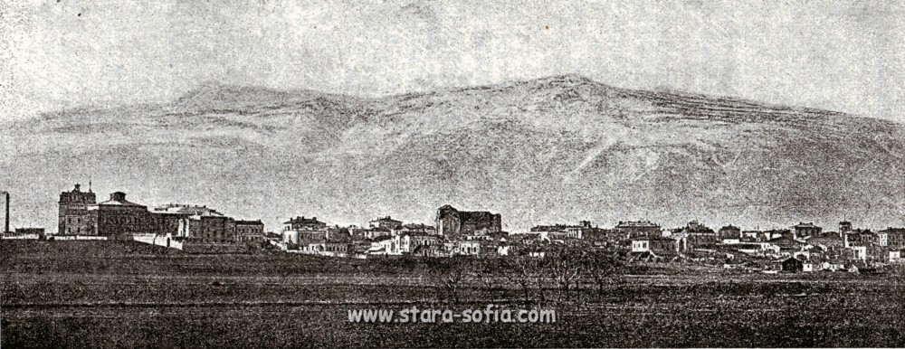
Столицата на България е София
Подготовила: студентка Тверского государственного университета, программа: История культурного наследия России и Болгарии
Крылова Д.А.

Slide 2
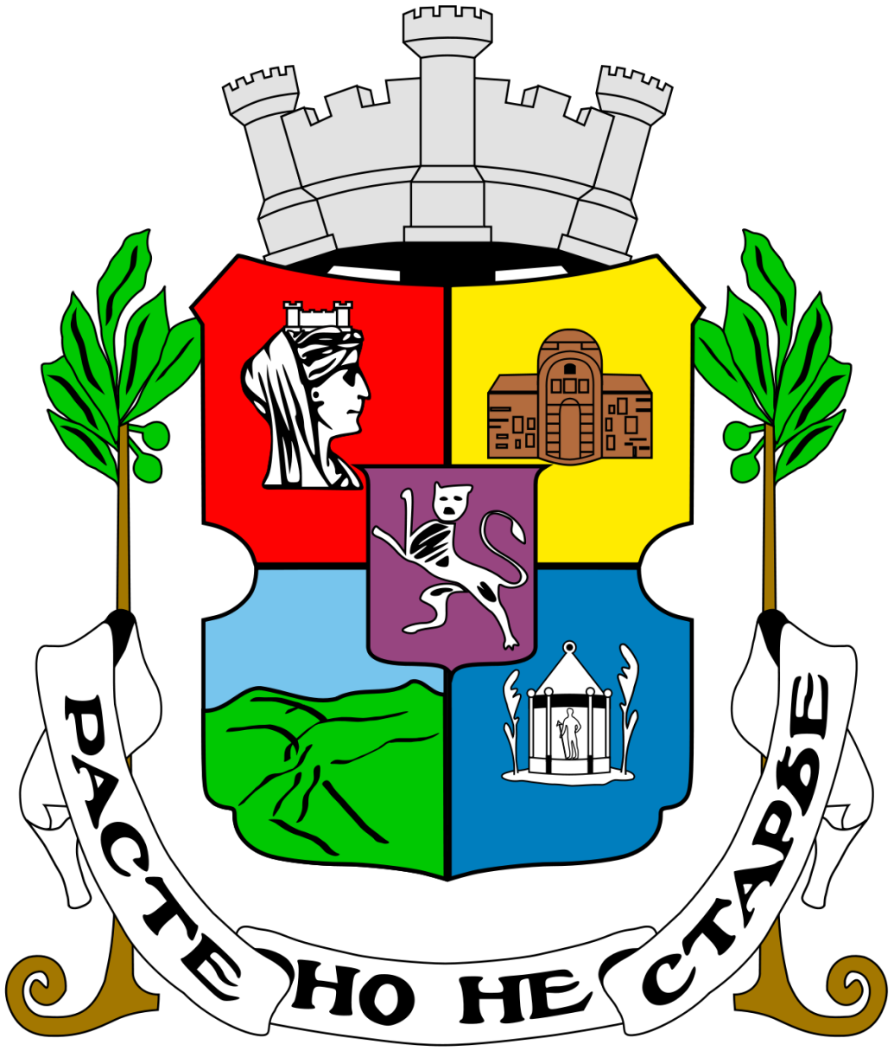
София - столица и крупнейший город Болгарии

Slide 3
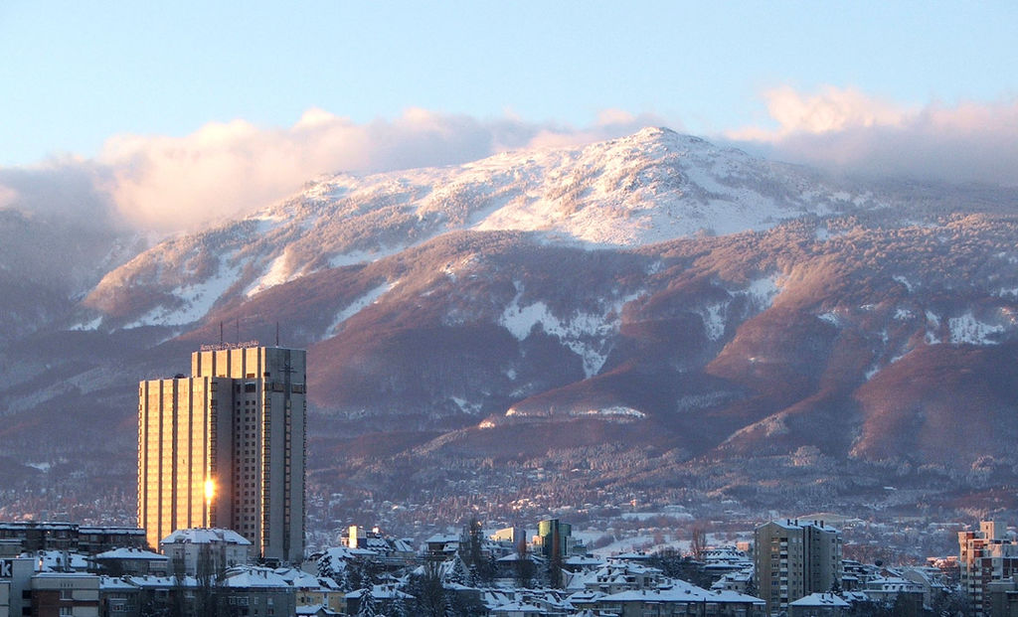
София находится у подножия северного склона горы Витоша, внутри Софийской котловины.

Slide 4
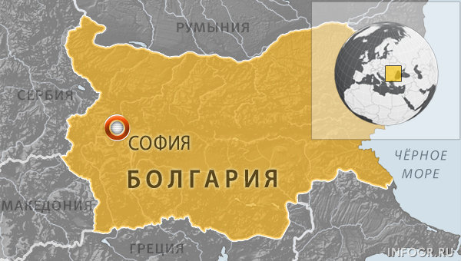
Население Софии составляет 1,43 млн человек (2015 год).
ТвГУ Крылова Д.А. 2018

Slide 5
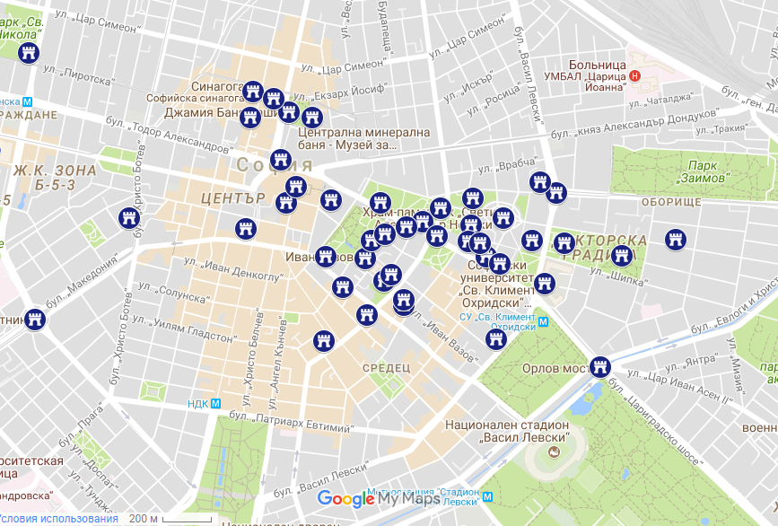
На территории Софии достаточное количество объектов культурного наследия. 150 из которых имеют национальное значение и один включен в список всемирного наследия ЮНЕСКО
ТвГУ Крылова Д.А. 2018

Slide 6
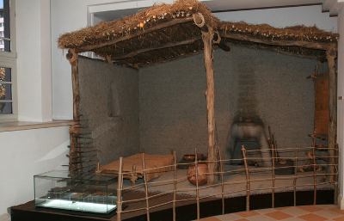
История Софии/ Историята на София
Неолитно-селище
Первым из населявших котловину племен было древнефракийское племя сердов. От них берет начало первое название города - Сердика. в 29 году после Хр. город был завоеван римлянами и в годы правления императора Траяна (98-117) стал центром административной области. Он получил название Ульпия Сердика и стал центральным городом области.

Slide 7
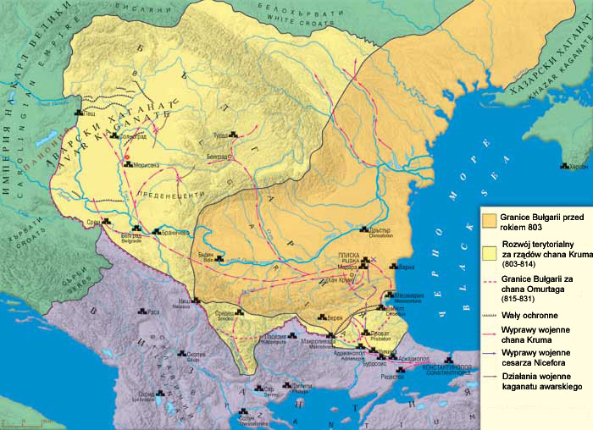
История Софии/ Историята на София
После создания Дунайской Болгарии (681 г.) многие болгарские владетели проявляли интерес к Сердике. В 809 году кану Круму удалось включить ее в пределы Болгарии. Город стал называться Средец, что на тогдашнем языке означало "середина, центр, середовище".

Slide 8
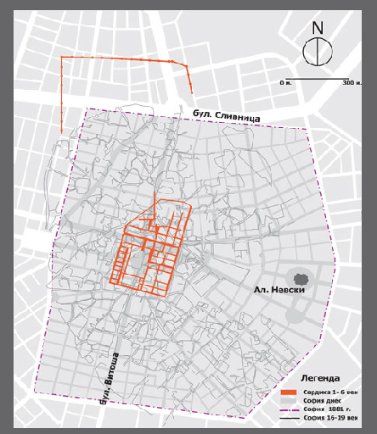
История Софии/ Историята на София
После освобождения Болгарии от византийского владычества он был снова включен в ее границы под новым именем - София. Это название город получил от названия храма Св. Софии, который существует и поныне.

Slide 9
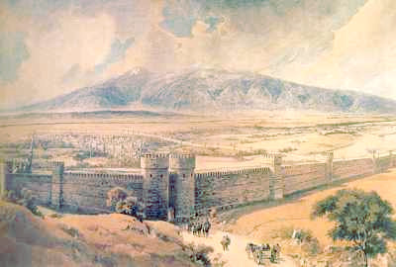
История Софии/ Историята на София
София была завоевана османами в 1382 году. В документах того времени название города сопровождалось эпитетами, выражающими восхищение завоевателей. Однако это не помешало турецким властям изменить eго облик. Христианские храмы приходили в упадок и разрушались, строились турецкие административные здания, мечети, бани, торжища. За пять веков османского владычества София стала неузнаваемой.

Slide 10
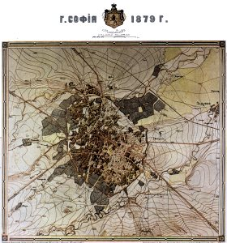
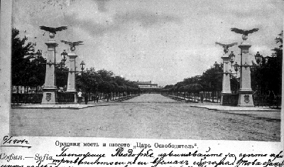
История Софии/ Историята на София
София была освобождена от османского владычества в январе 1878 года. В то время население города не превышало 12 тысяч, однако благоприятное в стратегическом плане местоположение способствовало тому, что 4 апреля 1879 года София была провозглашена столицей Княжества Болгарии.
ТвГУ Крылова Д.А. 2018

Slide 11
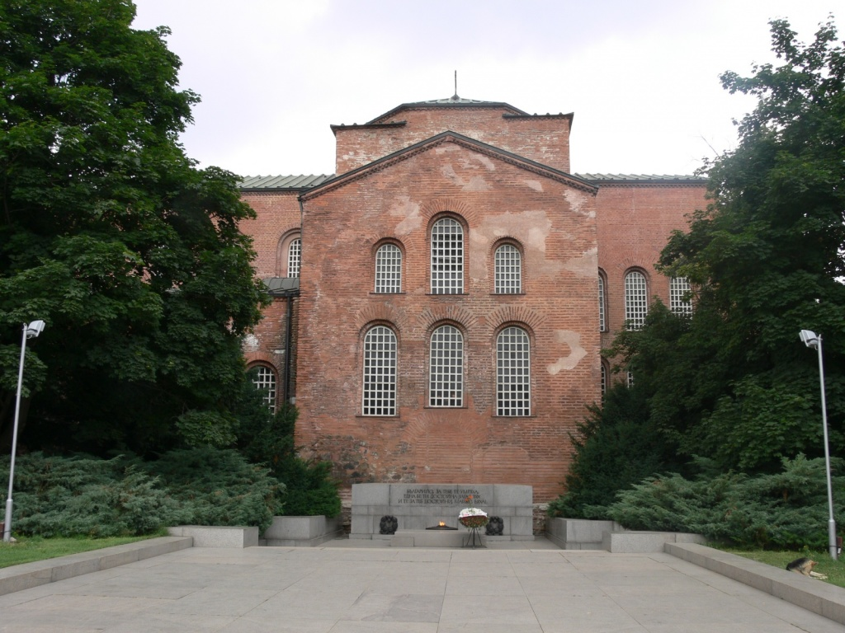
Святая София/«Света София»
Базилика св.Софии самый древний храм, сохранившийся до наших дней.
Первые церкви на этом месте существовали уже с 3 века. Они разрушались во время набегов варваров. В 537 году храм восстановили по инициативе императора Юстиниана I.

Slide 12
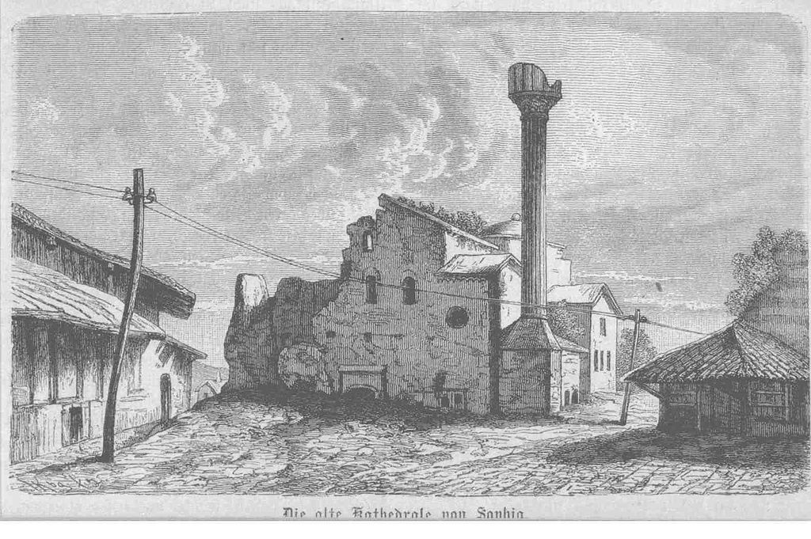
Святая София/«Света София»
В конце 16 века во время османского нашествия турки превратили православный храм в мечеть.
Проведя несколько реставраций в 20 веке, храму придали максимально приближенный к первоначальному внешний вид.
С 1955 года собор св. Софии объявлен памятником культуры.
«Света София», гравюра от 1878 г.

Slide 13
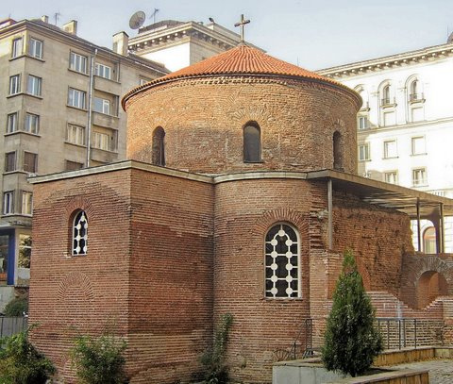
Ротонда Св. Георгия /Свети Георги
Ротонда Св. Георгия – старинный архитектурный памятник и в то же время действующая церковь, находящаяся в столице Болгарии

Slide 14
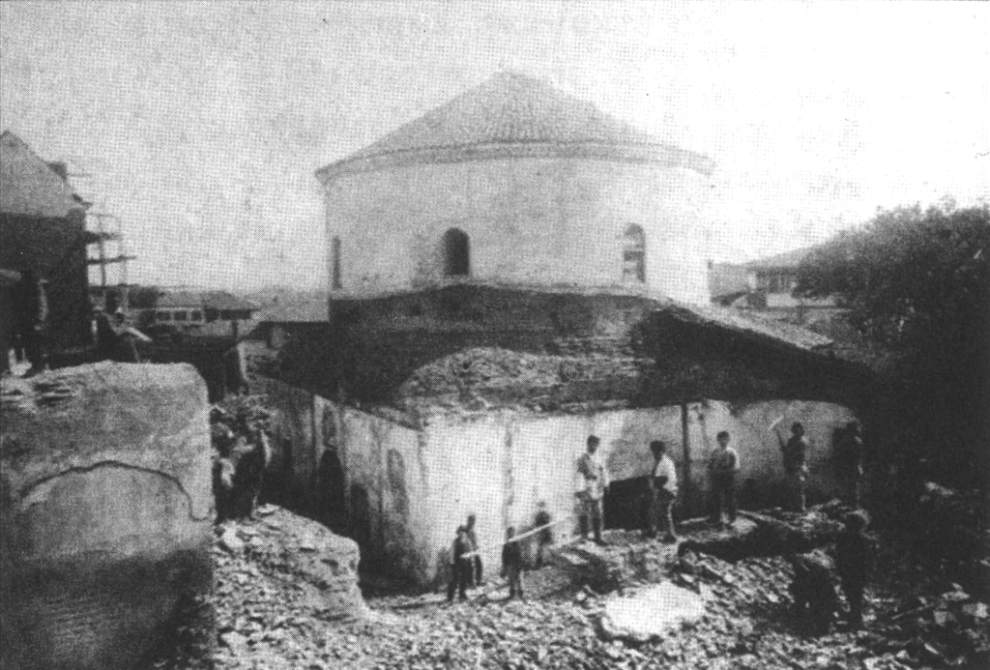
Ротонда Св. Георгия /Свети Георги
Снимок, сделанный в конце XIX века

Slide 15
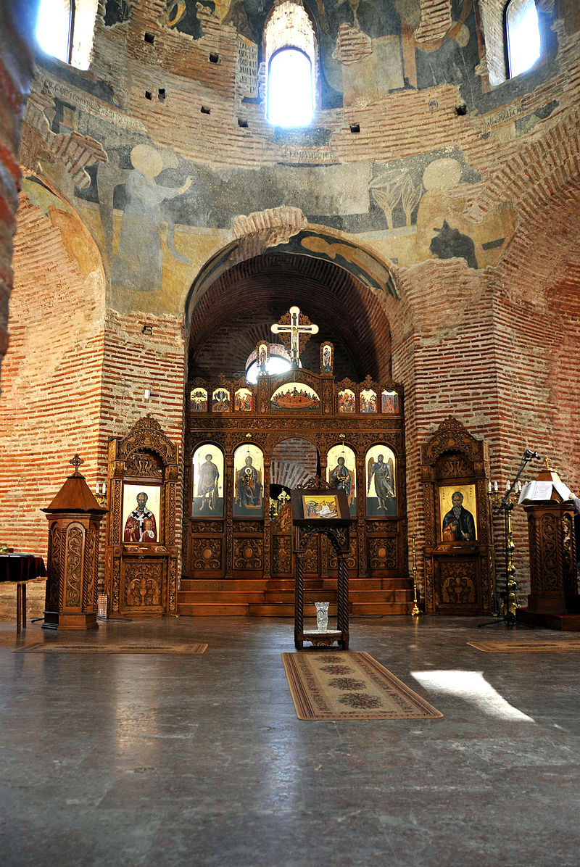
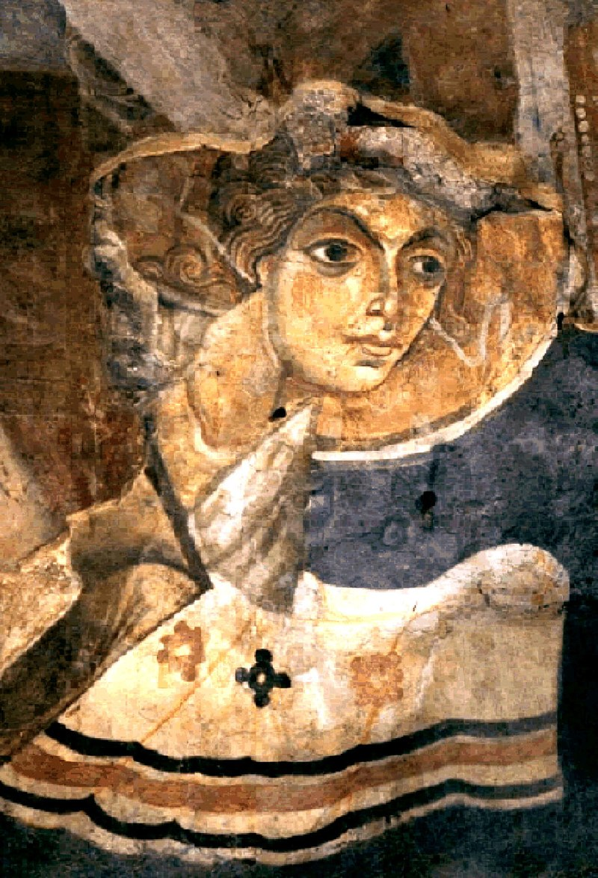
стенопись 9 – 10 век
Новый иконостас

Slide 16
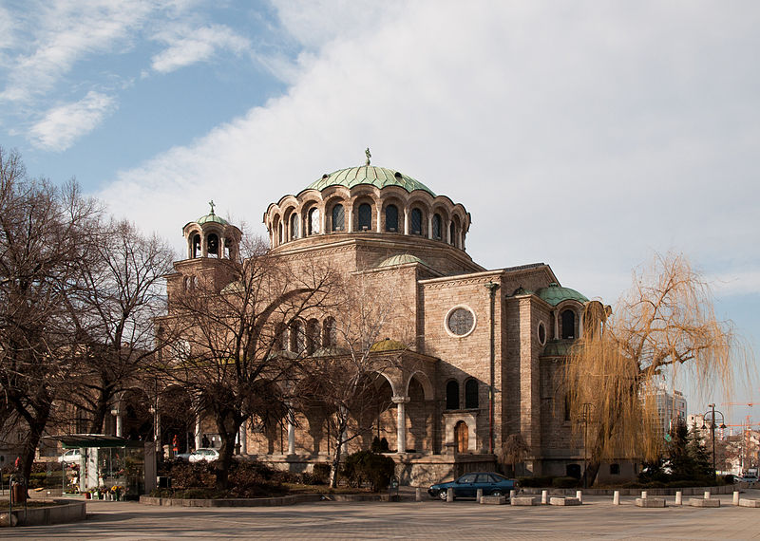
Собор Святой Недели/Света Неделя
Кафедральный собор Софии получил своё имя в честь мученицы Кириакии Никомидийской, которую на Балканском полуострове называли Св. Неделей.
Самая первая конструкция собора была возведена в 10 веке; фундамент её был сложен из камня, а стены — из дерева.

Slide 17
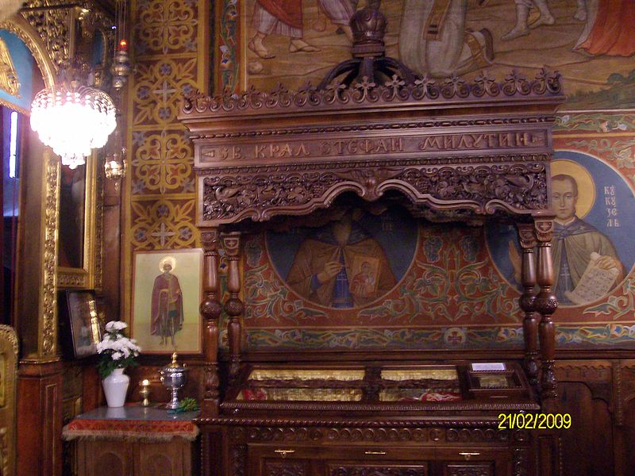
Собор Святой Недели/Света Неделя
В 18 веке церковь получила статус кафедральной. После этого сюда были перемещены мощи короля Стефана II, а сама церковь переименована в церковь Св. короля. Это имя храм носил вплоть до начала 20 века.
Мощи короля Стефана

Slide 18
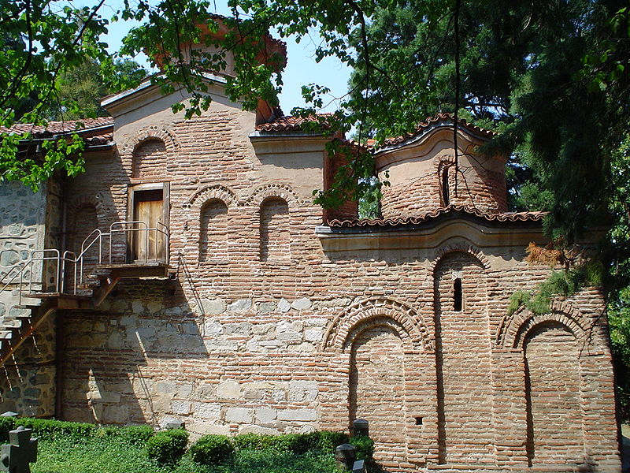
Боянская церковь/Боянската църква

Slide 19
Боянская церковь/Боянската църква
Боянская церковь уникальна тем, что за всю свою десятивековую историю пережила всего лишь два существенных архитектурных вмешательства. Она была построена в X веке на территории крепости Батил (ныне село Бояна) как церковь святых Николая и Пантелеймона. Спустя три века севастократор Средеца (так называлась София в средние века) Калоян проспонсировал первую достройку святыни, которую в его честь стали называть «Калояновой», а в XIX веке было осуществлено третье и последнее расширение.
Интересны росписи XI, XIII-XX веков. Самыми ценными являются фрески из второй церкви (XIII в), где изображены сцены из жизни Иисуса и 89 библейских праздников (всего 240 персонажей). Впечатляют как изображения святых (покровителя Болгарии Иоанна Рильского, Петки Тырновской), так и портреты правителей Второго Болгарского царства (Калояна и его жены Десиславы).

Slide 20
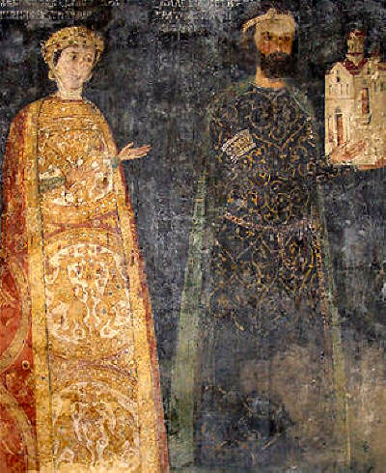
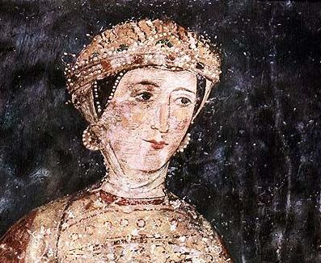
Боянская церковь/Боянската църква
ктиторские портреты XIII век

Slide 21
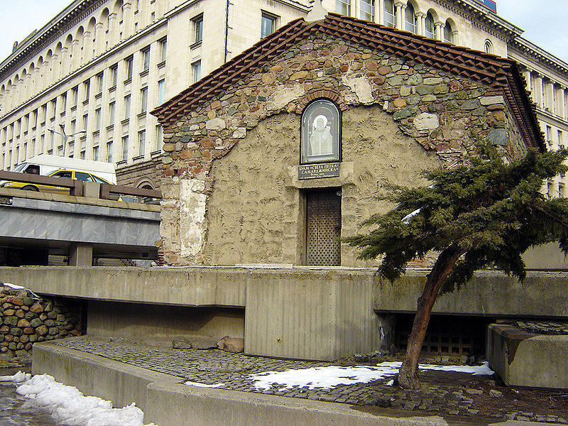
Церковь Света Петка/църква Света Петка Самарджийская
Располагается неподалеку от кафедрального храма Святой Недели. Храм посвящен святой Параскеве (Петке) Иконийской (слово «Самарджийская» в названии обозначает народность, которая в средневековье проживала неподалеку и считала Параскеву своей покровительницей).

Slide 22
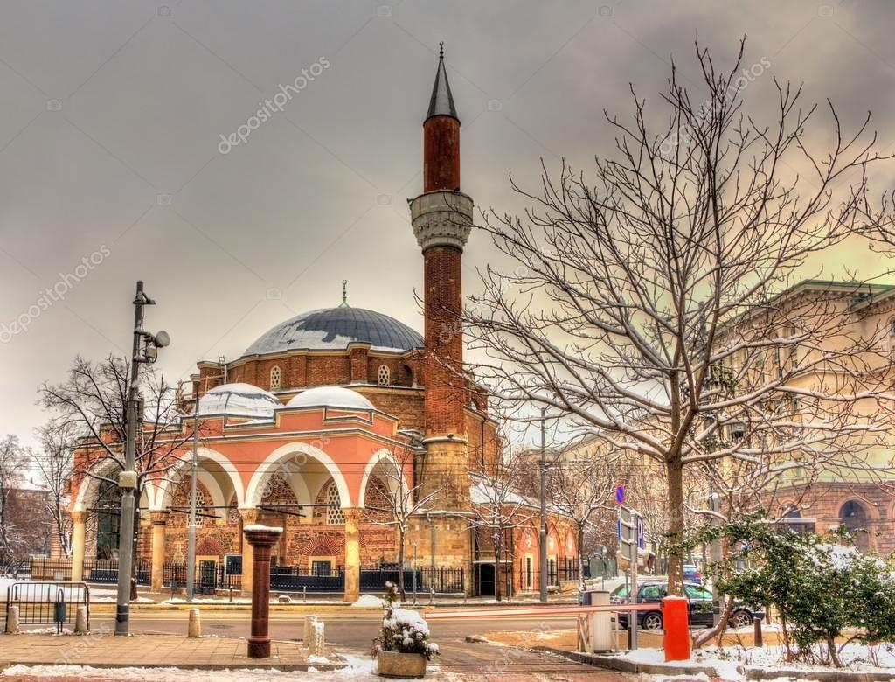
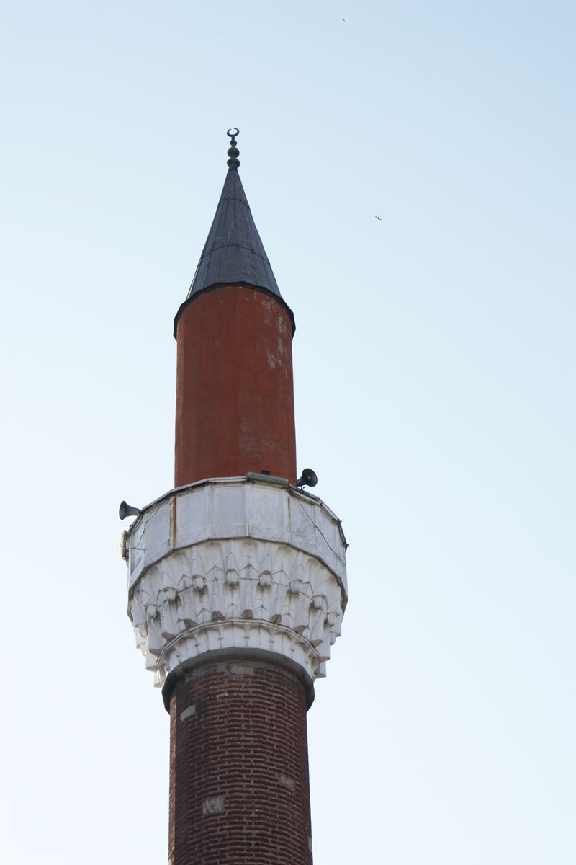
Джамия Баня Баши/Мечеть Баня Баши

Slide 23
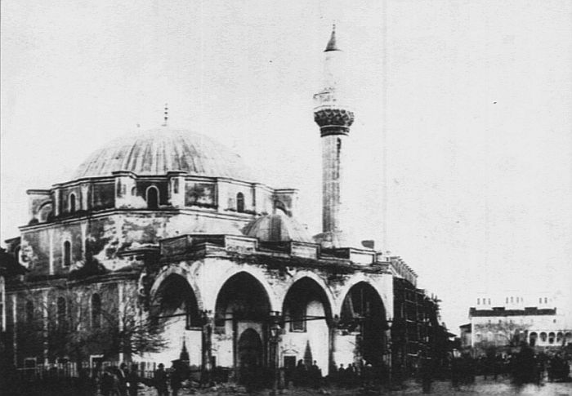
Джамия Баня Баши/Мечеть Баня Баши
Название мечети можно дословно перевести как «много ванн». Причина этого кроется в том, что мечеть была по сути выстроена поверх натуральных терм, природных горячих источников.
В наддверной арке мечети есть камень с нечитаемой надписью и цифрами. Предполагают, что это дата строительства. Если так, то мечеть была выстроена примерно в 1567 г.
Изображение XIX века

Slide 24
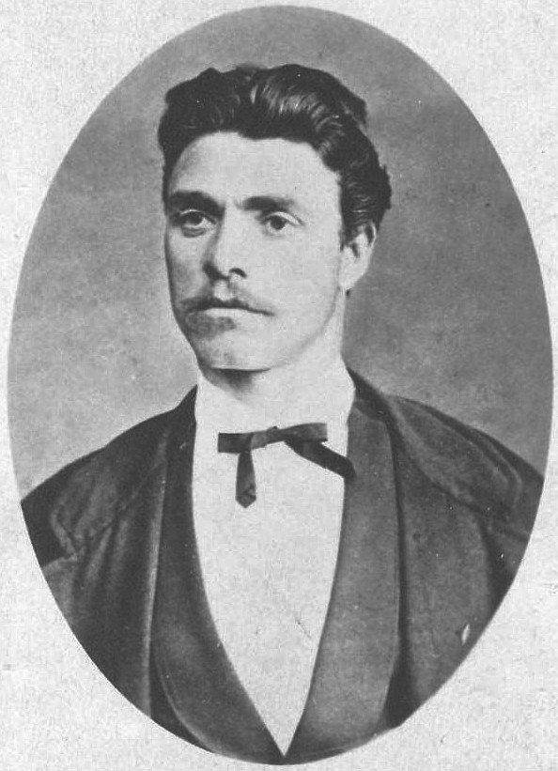
Васил Левски родился в 1837г. Патриот своей Родины, Васил Левски решает снять посвятить свою жизнь борьбе против турецких захватчиков. Васил получает прозвище Левски - за свой невероятный, подобный львиному, прыжок во время тренировок легионеров. Постепенно, он понимает, что Болгарию невозможно освободить извне - нужна методическая, целенаправленная работа с населением, которое САМО ДОЛЖНО ПРИНЯТЬ РЕШЕНИЕ освободить себя. В 1867г Левски решает "уйти в народ". Очень скоро турки узнали о деятельности Васила Левского и за его голову была объявлена награда. 26 декабря 1872г. турки схватили Апостола Свободы. Васила Левского увезли в Софию, где он был приговорен к смертной казни через повешение.
ТвГУ Крылова Д.А. 2018

Slide 25
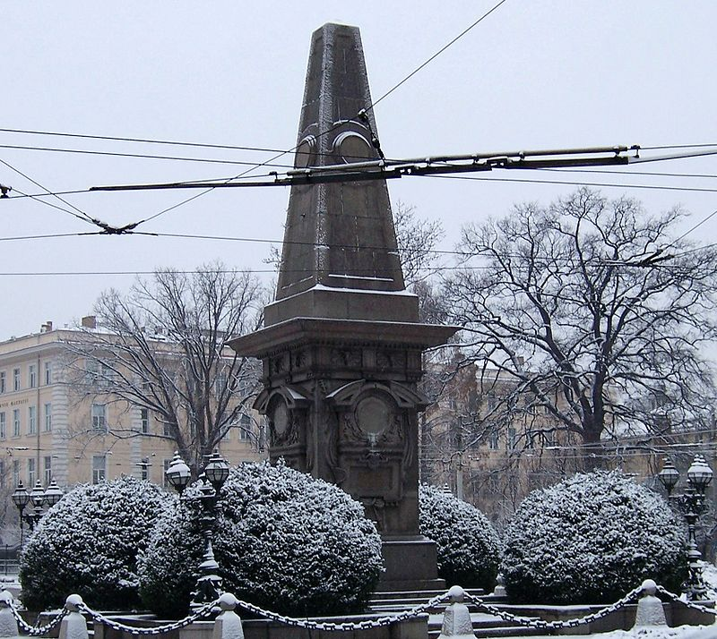
Памятник Василю Левскому/Паметникът на Васил Левски
Это один из первых памятников, поднятых после Освобождения в новой столице. Он расположен в нескольких метрах от виселицы Василия Левского, где он был казнен 18 февраля 1873 года.
ТвГУ Крылова Д.А. 2018

Slide 26
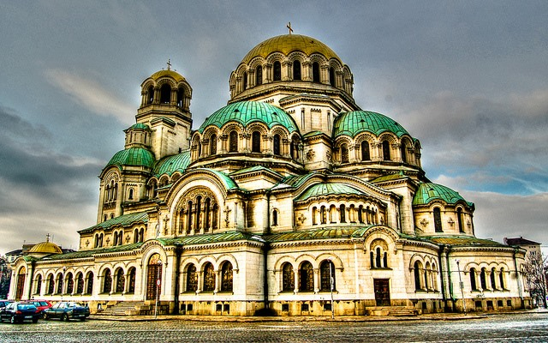
Храм Александра Невского/паметник на Св. Александър Невски

Slide 27
Храм Александра Невского/паметник на Св. Александър Невски
В 1882 году был заложен первый камень этого здания. В 1924 году его объявили памятником культуры.
Архитекторами проекта были русские зодчие И. Богомолов и А. Померанцев.
Храм общей площадью 2600 кв.м может вместить одновременно около 5000 человек.
Колокольня собора имеет 12 колоколов, привезенных из Москвы, самый крупный - 12 тонн. Звон колоколов слышен далеко за городом.
В данное время храм является резиденцией патриархов Болгарской церкви.

Slide 28
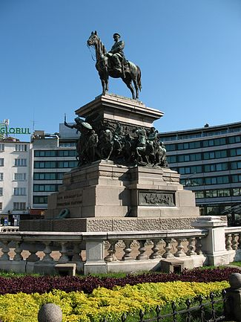
Памятник Царю-Освободителю /Паметникът на Царя-Освободител
Возведён в честь русского императора Александра II, освободившего Болгарию от османского владычества в русско-турецкой войне 1877-1878 годов.
Паметникът на Царя-Освободител

Slide 29
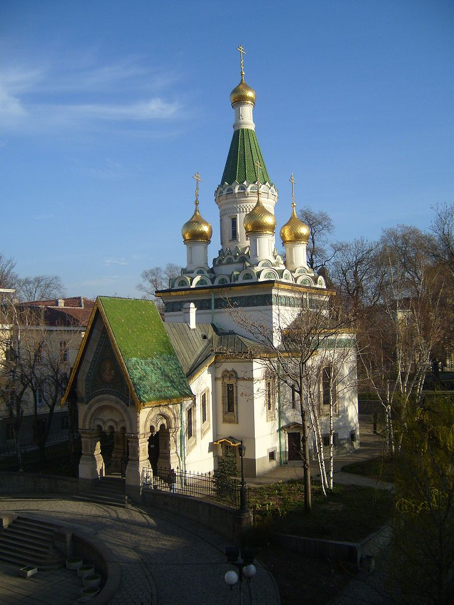
Русская посольская церковь/ Руската църква св. Николай
О ее строительстве заговорили после русско-турецкой войны. Была выделена земля рядом с русским посольством, отсюда и ее название. В связи с тем, что сбор средств через пожертвования затянулся, строительство начали только в 1907 году. Освятили церковь в 1914 году. На торжестве присутствовал князь Владимир Александрович, сын Александра II.
ТвГУ Крылова Д.А. 2018

Slide 30
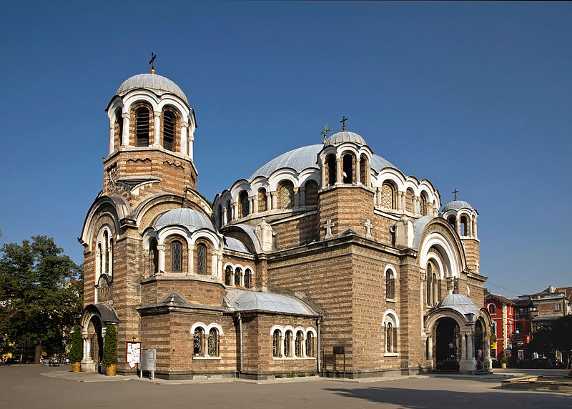
Церковь Святых Седьмочисленников/Църква «Свети Седмочисленици»

Slide 31
Церковь Святых Седьмочисленников/Църква «Свети Седмочисленици»
Построена была в 1903 году на месте черной мечети. Черной она называлась потому, что ее минарет был покрыт черным мрамором. Основана Черная мечеть была в 1528 году. Это сооружение было творением рук знаменитого зодчего Синана.
Предложение переоборудовать мечеть в обновленную православную церковь поступило в 1901 году от А.Н. Померанцева. Событие это было связано с тем, что Болгария уже более полувека назад избавилась от гнета Оттоманской империи.
Проект перестройки храма принадлежал архитекторам Момчилову и Миланову. Они дополнили его колокольней и четырьмя куполами. В ходе перестройки зодчие разобрали старинное медресе, а также черный гранитный минарет, из-за которого мечеть и получила свое название.
Храм освятили во имя Седьмочисленников – просветителей Болгарии и славянских первоучителей – Мефодия, Кирилла и пяти их учеников (Наума, Горазда, Климента, Ангелария и Саввы).
ТвГУ Крылова Д.А. 2018

Slide 32
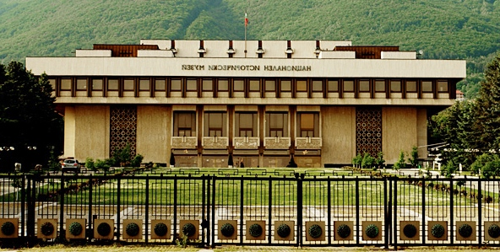
Национальный исторический музей Болгарии/Национален исторически музей
Музей был открыт в 1973 году решением правительства. Первая экспозиция была представлена в 1984 году в честь 1300-летия Болгарского государства.
ТвГУ Крылова Д.А. 2018

Slide 33
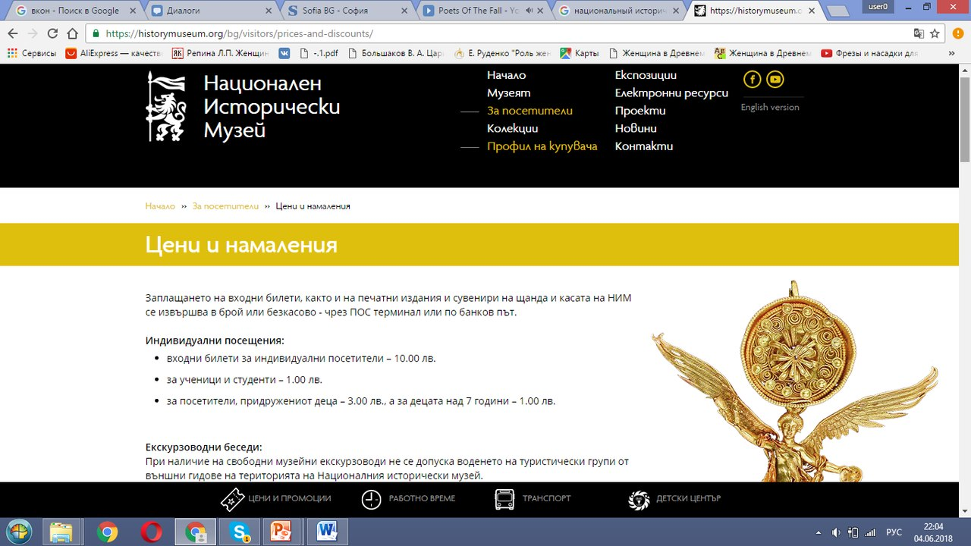
Национальный исторический музей Болгарии/Национален исторически музей

Slide 34
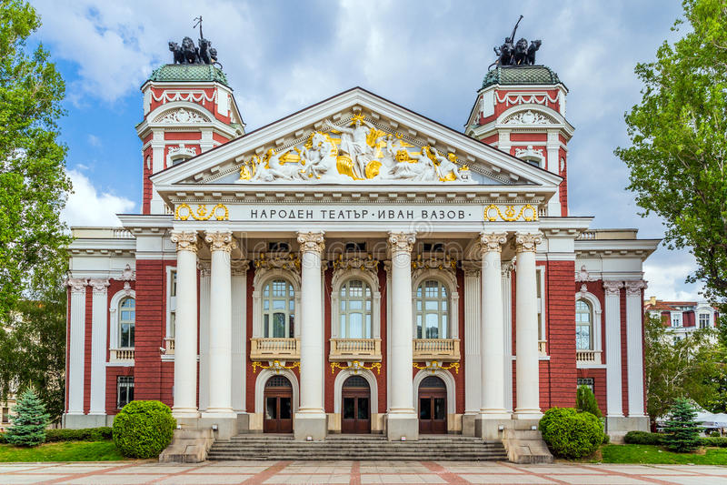
34
Национальный театр Ивана Вазова /Народния театър Иван Вазов
Назван в честь классика болгарской драматургии Ивана Вазова. Является главной театральной сценой Болгарии.

Slide 35
Список использованной литературы и источников
1. Архитектурното наследство на България. София :«Техника», 1988.
2. Официальный сайт ЮНЕСКО [Электронный ресурс]. URL:http://whc.unesco.org/en/statesparties/bg
3. Сайт Национального исторического музея Болгарии [Электронный ресурс]. URL:https://historymuseum.org/
4. София. Официальный портал [Электронный ресурс]. URL:https://www.sofia.bg/web/tourism-in-sofia/sofia
5. Стара София в снимки и пощенски картички [Электронный ресурс]. URL:http://stara-sofia.com/
6. Цапенко М. София. Тырново. Пловдив. — М.: Искусство, 1972.
ТвГУ Крылова Д.А. 2018

Slide 36
Спасибо за внимание/Благодаря ви за вниманието!

